Slide 1


Tự nhiên và xã hội
Lớp 1
Bài 27: Thời tiết luôn thay đổi (Tiết 2)

Slide 2
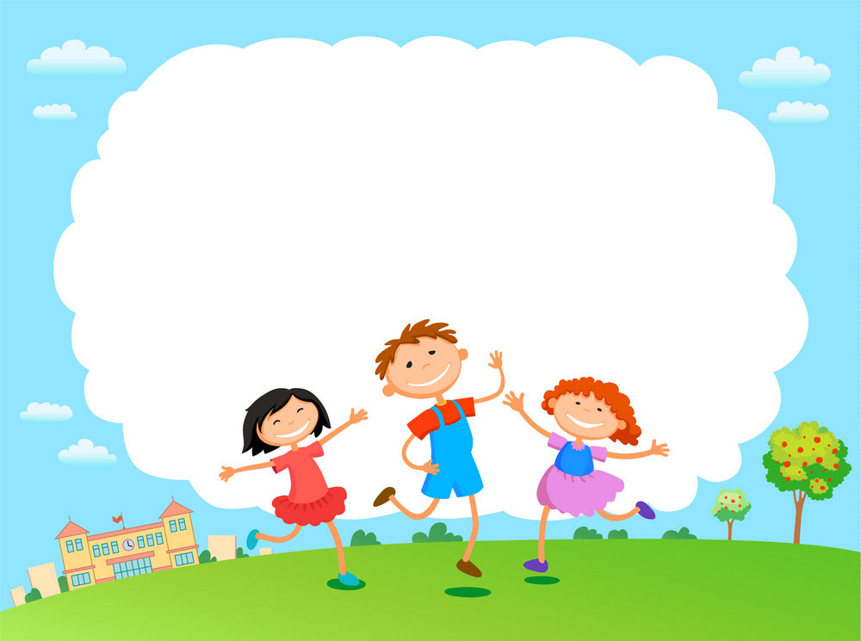
Hoạt động khám phá

Slide 3

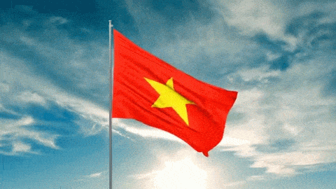
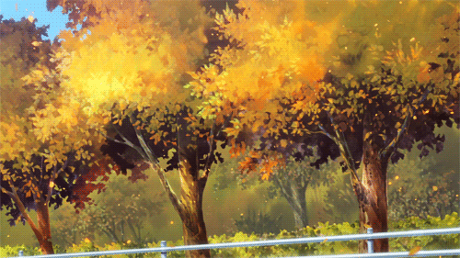

Slide 4
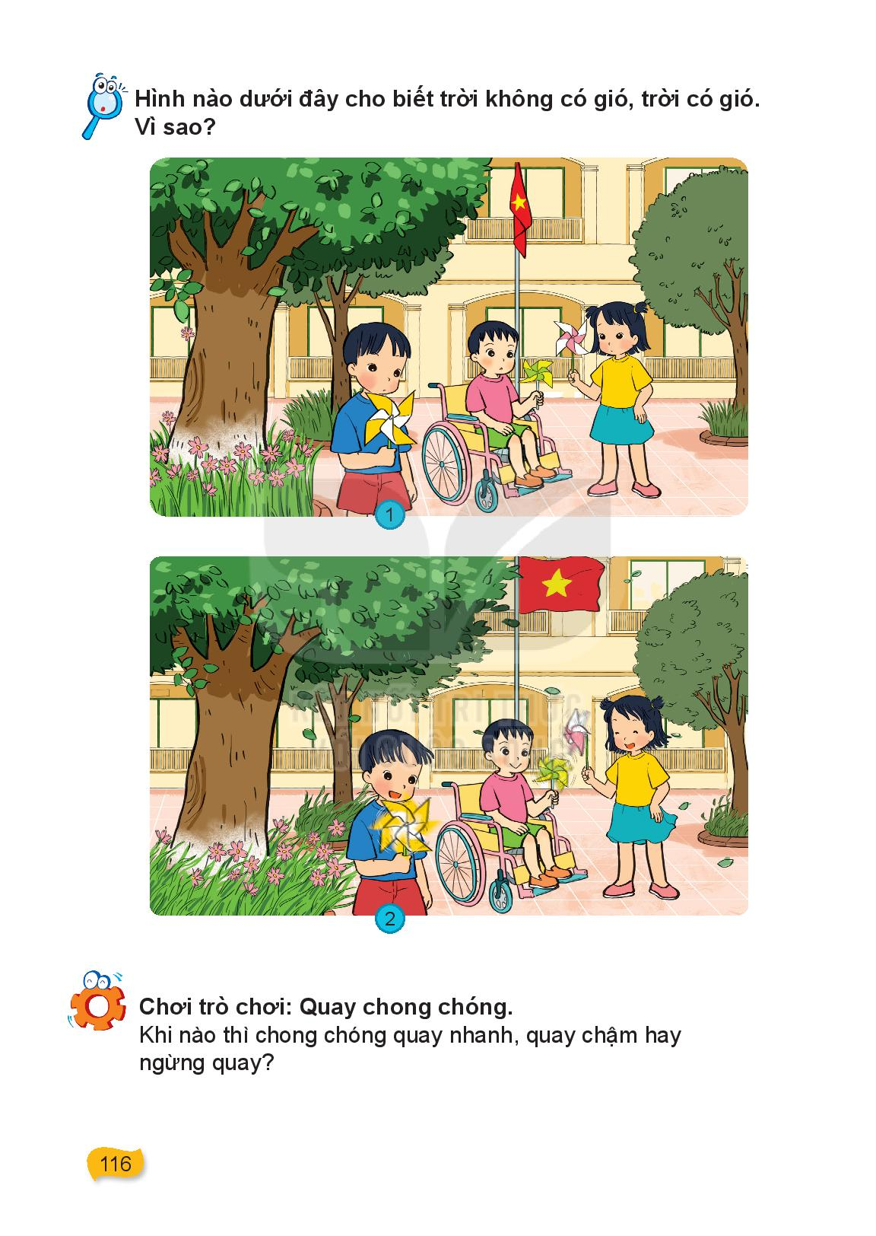

Slide 5
Tranh 1: Trời không có gió
Tranh 2: Trời có gió

Slide 6
Hoạt động thực hành

Slide 7

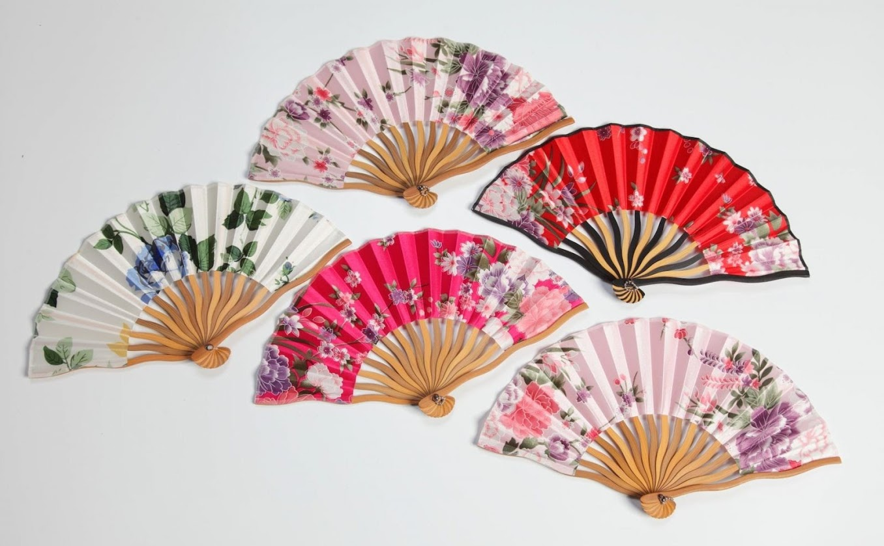
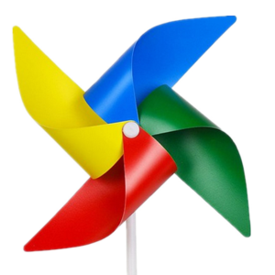
Nhiệm vụ 1: Các con hãy dùng 1 chiếc quạt giấy và quạt ở các mức độ: nhẹ , mạnh con có cảm nhận thế nào?
Nhiệm vụ 2: Chơi quay chong chóng và cho biết khi nào thì chong chóng quay nhanh, quay chậm hay ngừng quay ?

Slide 9
Hoạt động vận dụng

Slide 10
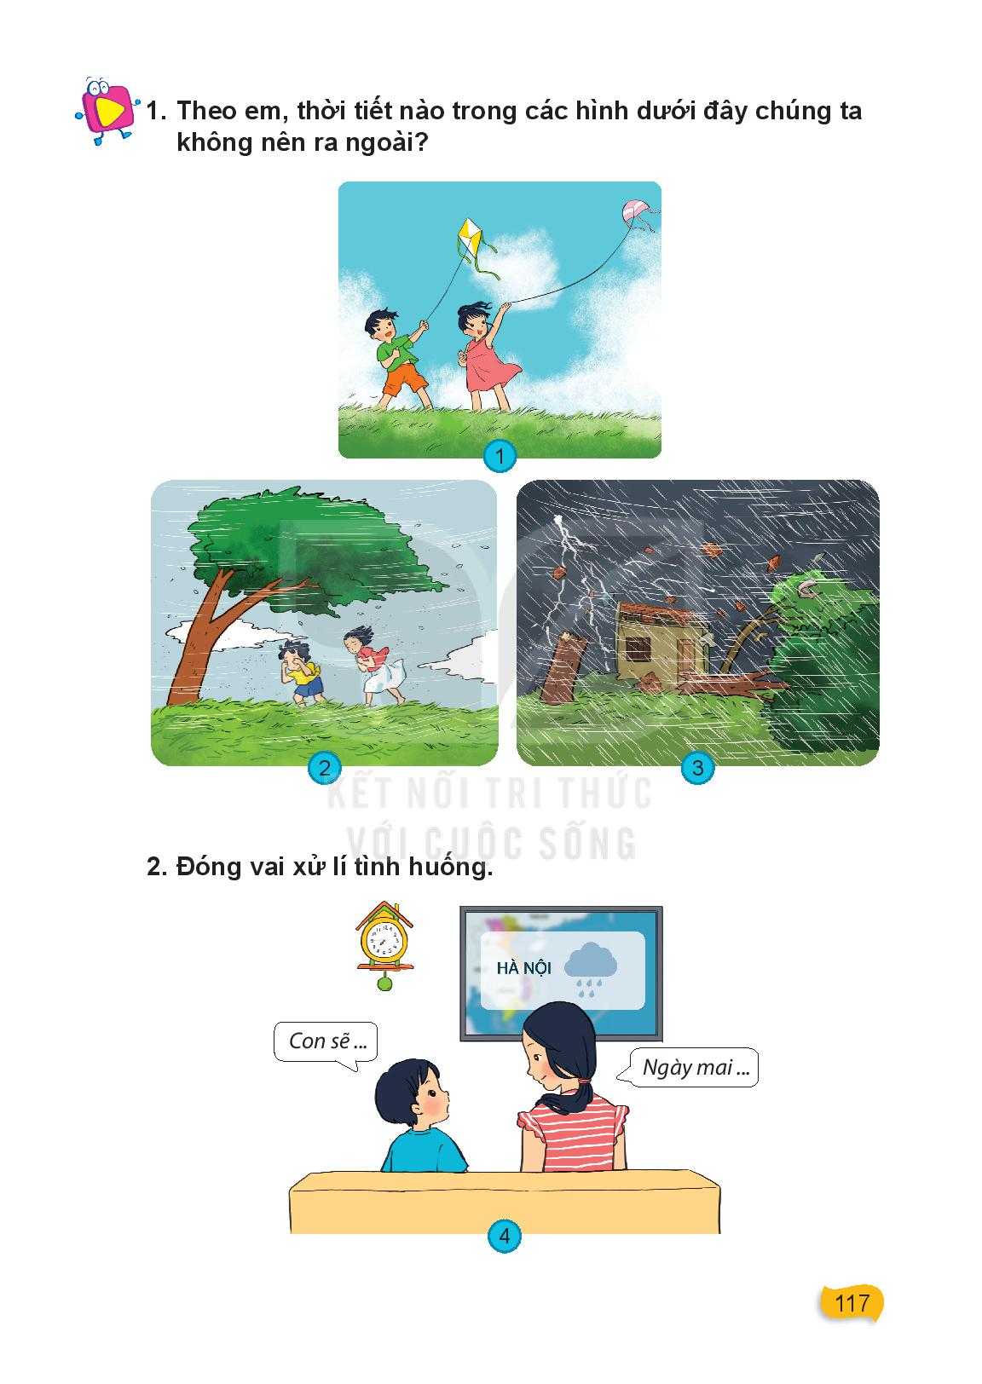
Thời tiết nào trong các hình dưới đây chúng ta không nên ra ngoài?

Slide 11
Nên | Không nên

Slide 12

Gió ở mức độ nhẹ và vừa phải, chúng ta ra ngoài vui chơi (thả diều). Tuy nhiên, khi gió mạnh hoặc rất mạnh (giông, lốc, bão) lại gây ra nhiều thiệt hại về vật chất và nguy hiểm đến tính mạng con người thì không nên ra ngoài.

Slide 13
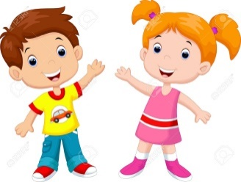
Đóng vai xử lí tình huống

Slide 14
Hẹn gặp lại các con
trong những tiết học sau!

